Slide 1
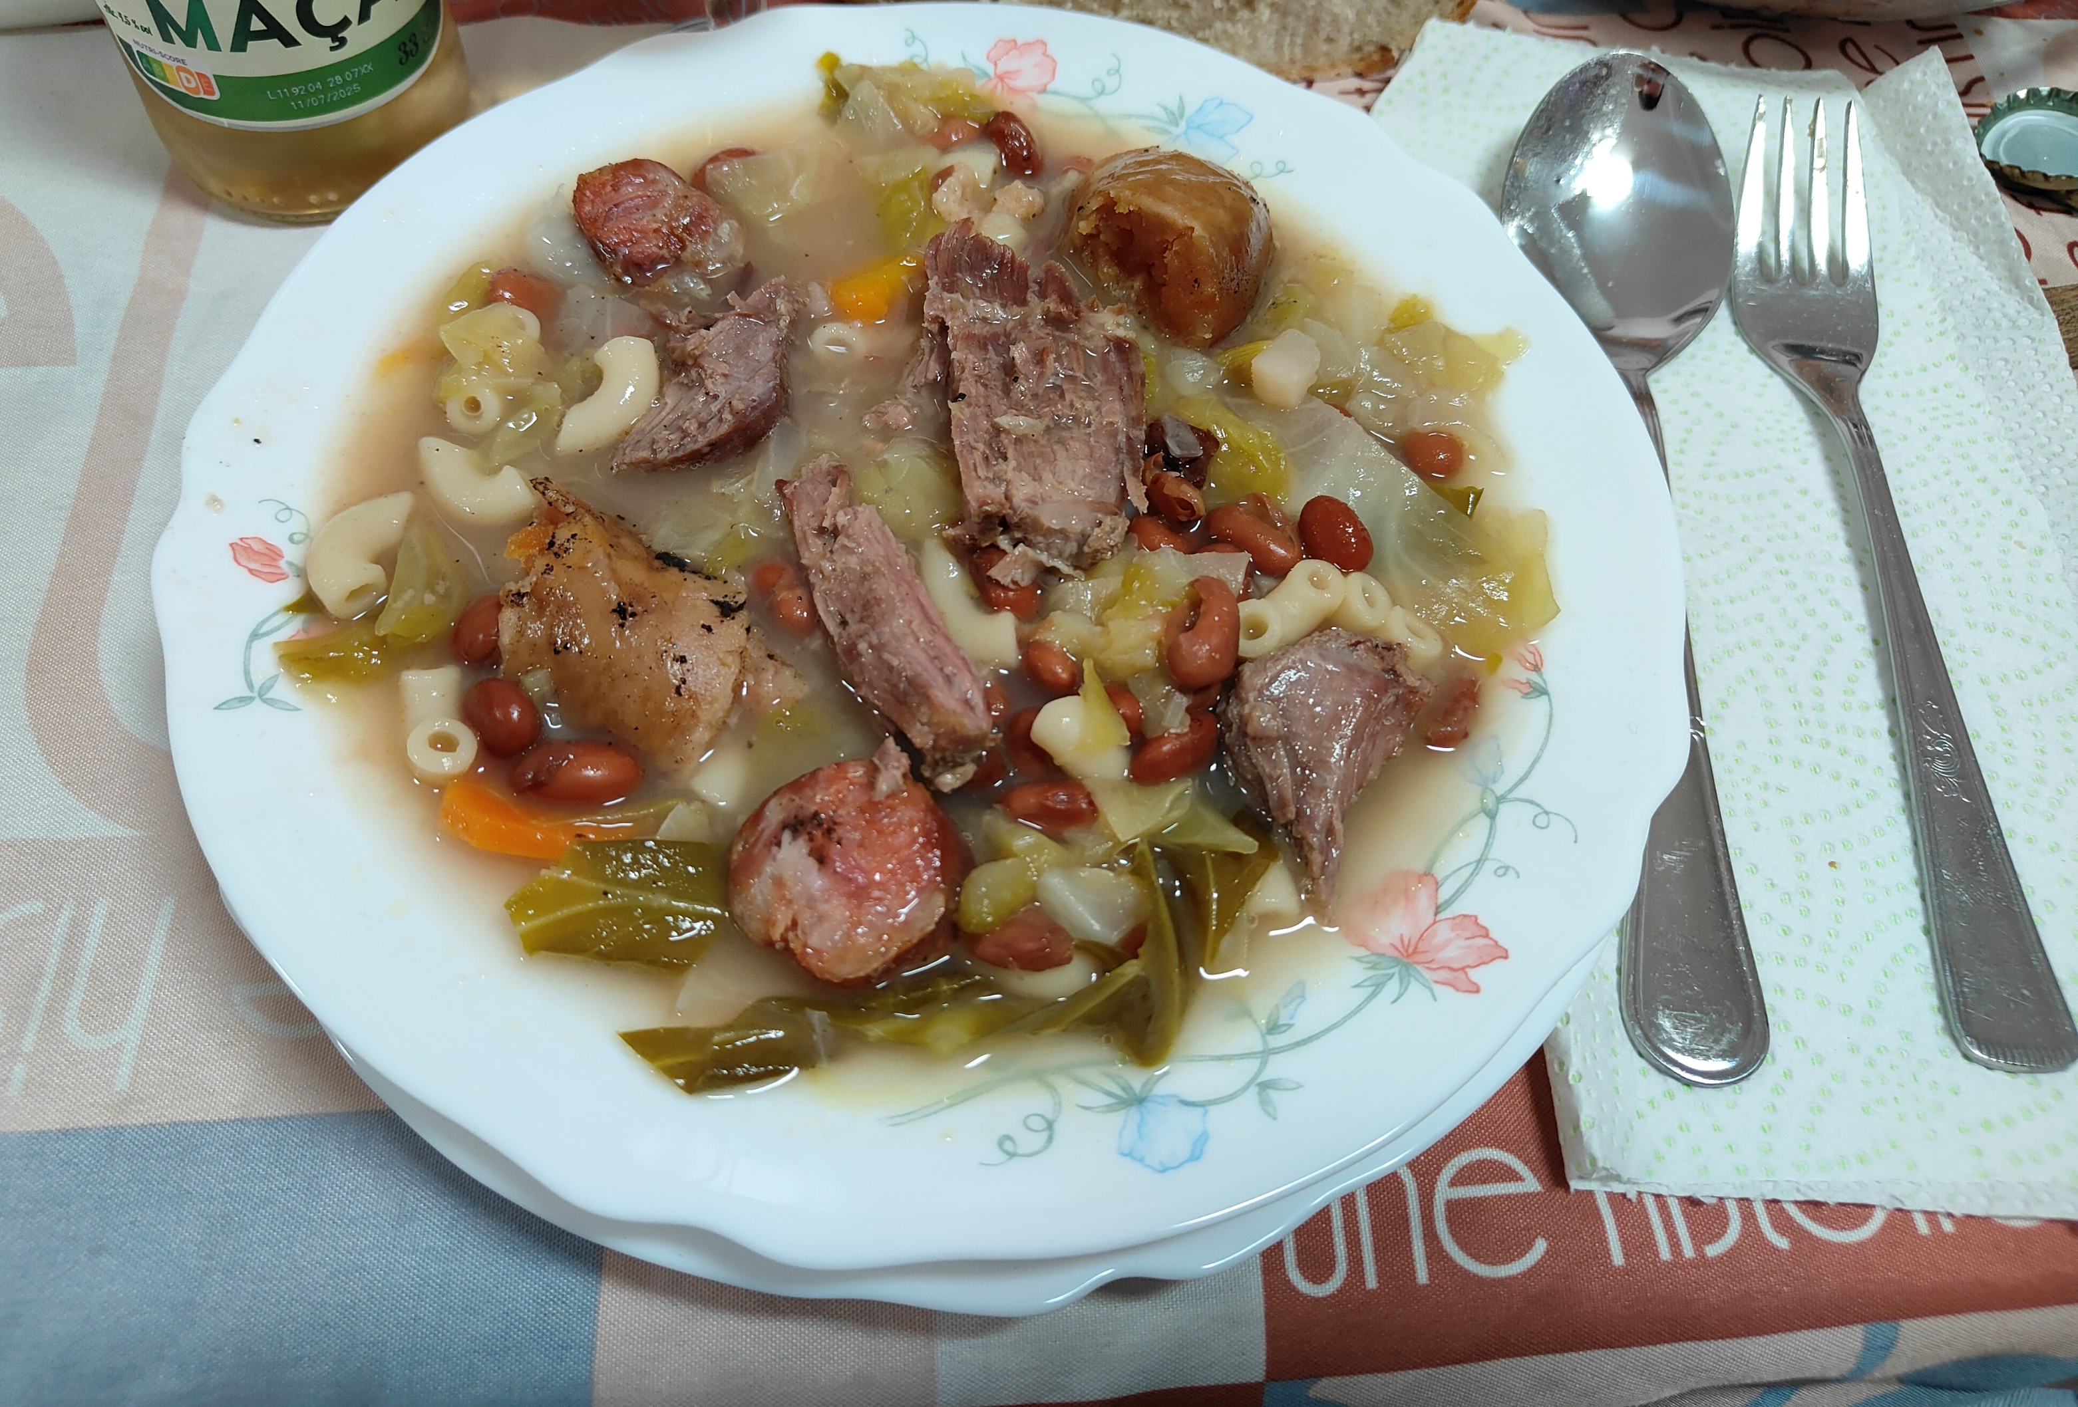
Desafio ASS 2024/2025
“Receitas Sustentáveis, têm Tradição”
Sopa de Feijão Ribatejana
Escola Superior de Tecnologia do Barreiro
Instituto Politécnico de Setúbal
Licenciatura em Biotecnologia
Unidade Curricular: Tecnologia Alimentar
Estudantes:
Beatriz Sofia Seixas Antas nº202200207
Catarina Filipa Nogueira da Silva nº202200203
Mariana Teixeira Nobre nº202200105
Pedro Miguel António Andrade nº202200570
Sopa de Feijão Ribatejana
Docente:
Natália Osório
https://alimentacaosaudavelesustentavel.abaae.pt/receitas-sustentaveis/

Slide 2
Desafio ASS 2024/2025
“Receitas Sustentáveis, têm Tradição”
Sopa de Feijão Ribatejana
A Turma do 3.º Ano do Curso de Licenciatura em Biotecnologia da Escola Superior de Tecnologia do Barreiro, do Instituto Politécnico de Setúbal, desenvolveu um trabalho na unidade curricular de Tecnologia Alimentar com o tema: “Receitas sustentáveis têm tradição”. Este trabalho teve como objetivo desafiar os estudantes na procura de uma receita familiar antiga (prato principal ou sopa), mediterrânica, que tenha passado de geração em geração, de modo a demonstrar que a tradição da gastronomia portuguesa e a sustentabilidade caminham de mãos dadas. A receita selecionada para ser apresentada no desafio ASS 2024/2025 foi a “Sopa de Feijão Ribatejana”.
https://alimentacaosaudavelesustentavel.abaae.pt/receitas-sustentaveis/

Slide 3
Desafio ASS 2024/2025
“Receitas Sustentáveis, têm Tradição”
Sopa de Feijão Ribatejana
Este prato é tradicional da região do Ribatejo, mais especificamente, de uma vila perto de Marinhais chamada Glória do Ribatejo, e a nossa receita é conhecida pela sua forte ligação à terra, à agricultura e à vida rural. A “Sopa de Feijão Ribatejana” reflete exatamente isso: um prato rústico, nutritivo e sustentável, preparado com ingredientes simples, mas cheios de sabor. Esta receita continua na família da nossa colega Catarina Silva até os dias de hoje.
A alimentação sustentável, é uma dieta de baixo impacto ambiental que contribui para a segurança alimentar e nutricional, promovendo a saúde das gerações atuais e futuras. Esta alimentação visa preservar a biodiversidade e os ecossistemas, ser culturalmente aceitável, acessível a todos e economicamente justa, de modo a combater o desperdício de alimentos e recursos naturais, atendendo às necessidades nutricionais sem comprometer os recursos do planeta.
https://alimentacaosaudavelesustentavel.abaae.pt/receitas-sustentaveis/

Slide 4
Desafio ASS 2024/2025
“Receitas Sustentáveis, têm Tradição”
Dicas Sustentáveis♻️
1. Escolhe ingredientes locais e da época:
Utilizar legumes frescos da época como couve ou feijão.
Comprar os ingredientes em mercados locais.
2. Optar por produtos biológicos:
Sempre que possível, escolhe vegetais de produção biológica (de hortas, por exemplo).
3. Evita o desperdício de água:
Aproveitar a água da cozedura dos legumes como base da sopa pois, é rica em nutrientes.
4. Cozinha em maior quantidade:
Fazer uma panela grande e congelar. Reduz o uso de energia e consumo de alimentos ao evitar cozinhar todos os dias.
5. Usa utensílios eficientes:
Tapar as panelas ao cozinhar e usar tachos com fundo térmico para reter melhor o calor e poupar energia.
https://alimentacaosaudavelesustentavel.abaae.pt/receitas-sustentaveis/

Slide 5
Desafio ASS 2024/2025
“Receitas Sustentáveis, têm Tradição”
TÍTULO DA RECEITA: Sopa de Feijão Ribatejana (14-16 doses)
Custo aproximado da receita (total e por porção): 22,99 € e 1,44€, respetivamente
Valor energético aproximado por 300 g: 493 kcal
INGREDIENTES:
2 punhados de Massa tipo “cotovelinhos”;
Hortaliças;
2 Curgetes;
2 Cenouras;
2 Couves-coração;
1 Kg de Feijão catarino;
2 colheres de Azeite;
Água;
Sal;
Carne de porco;
Carne de Vaca;
Enchidos (chouriço de carne, chouriço de sangue e farinheira).
Sopa de Feijão Ribatejana
https://alimentacaosaudavelesustentavel.abaae.pt/receitas-sustentaveis/

Slide 6
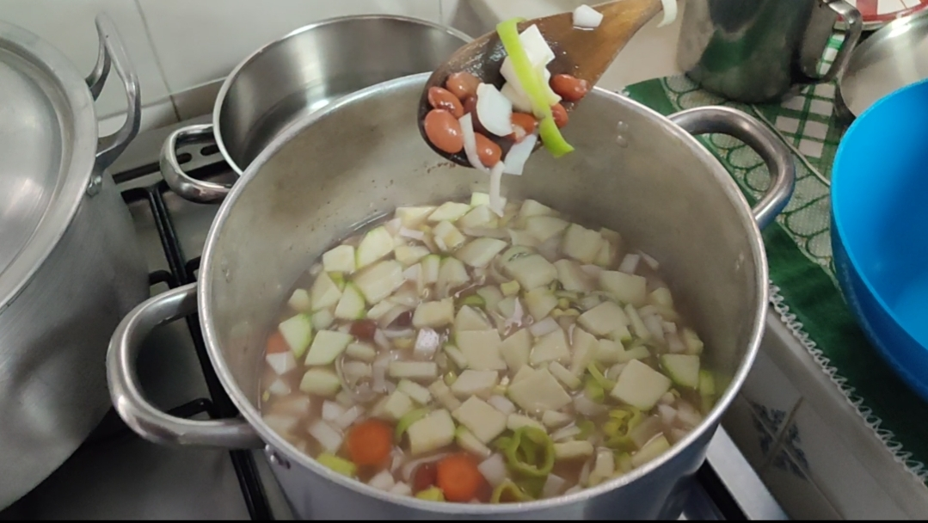
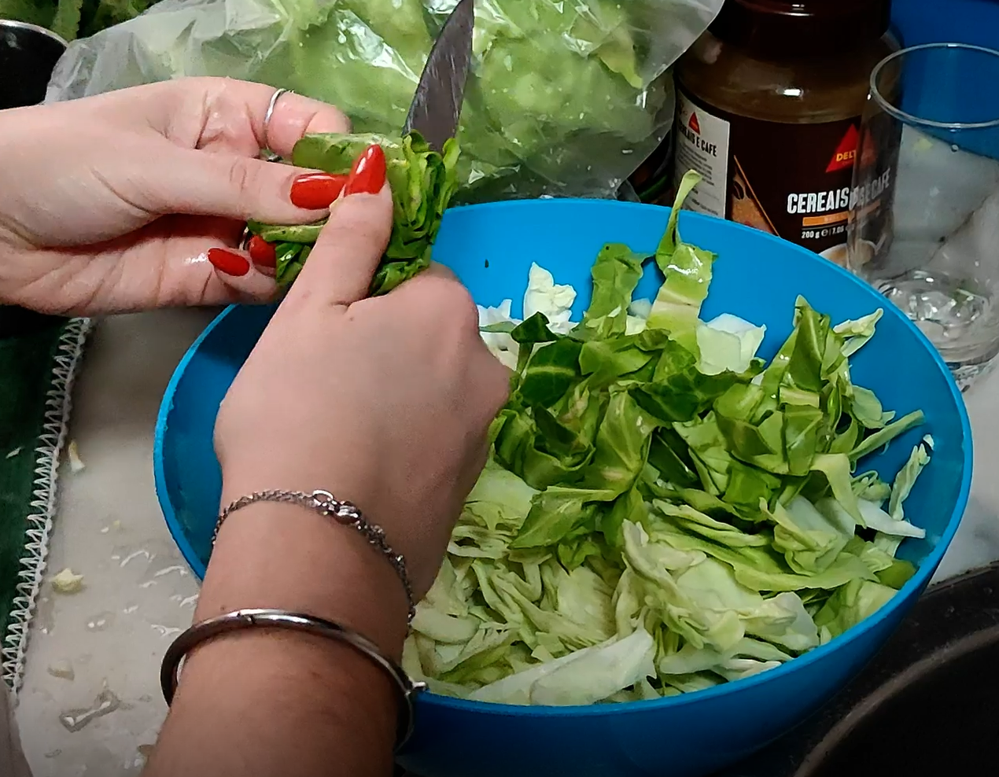
Desafio ASS 2024/2025
“Receitas Sustentáveis, têm Tradição”
PROCEDIMENTOS:
1º) Cozer o feijão catarino;
2º) Quando estiver cozido, adicionar as couves anteriormente lavadas e cortadas;
https://alimentacaosaudavelesustentavel.abaae.pt/receitas-sustentaveis/

Slide 7
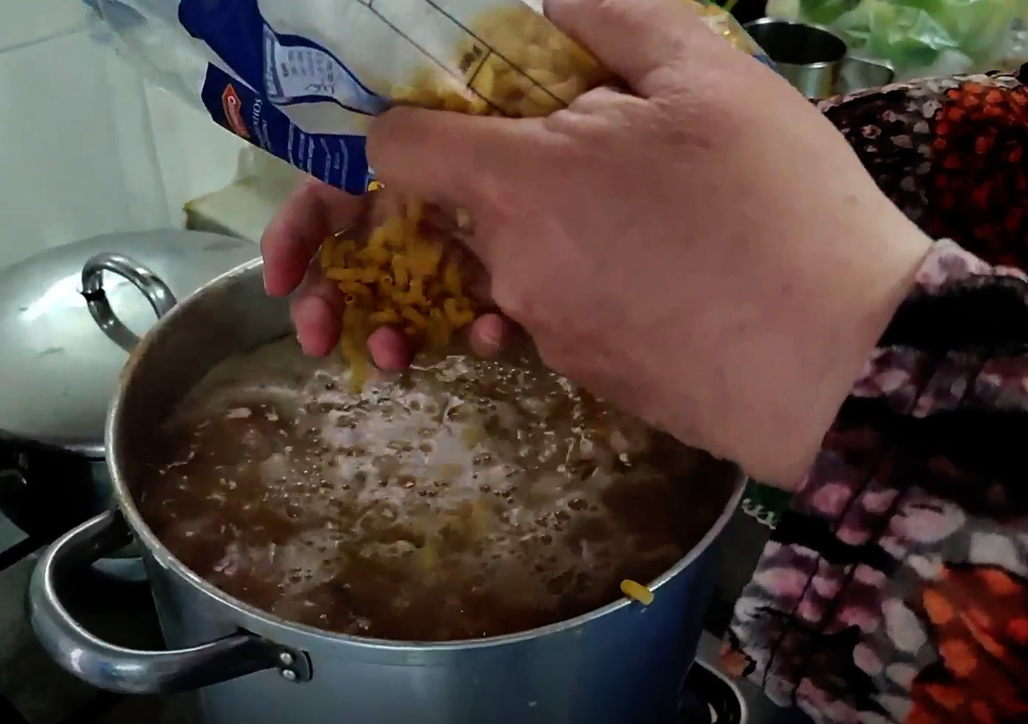
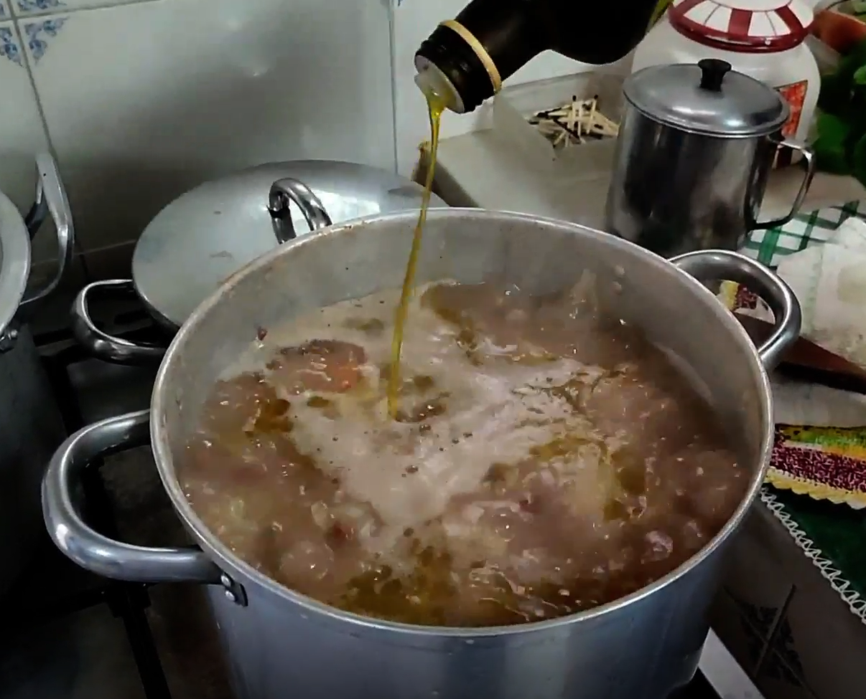
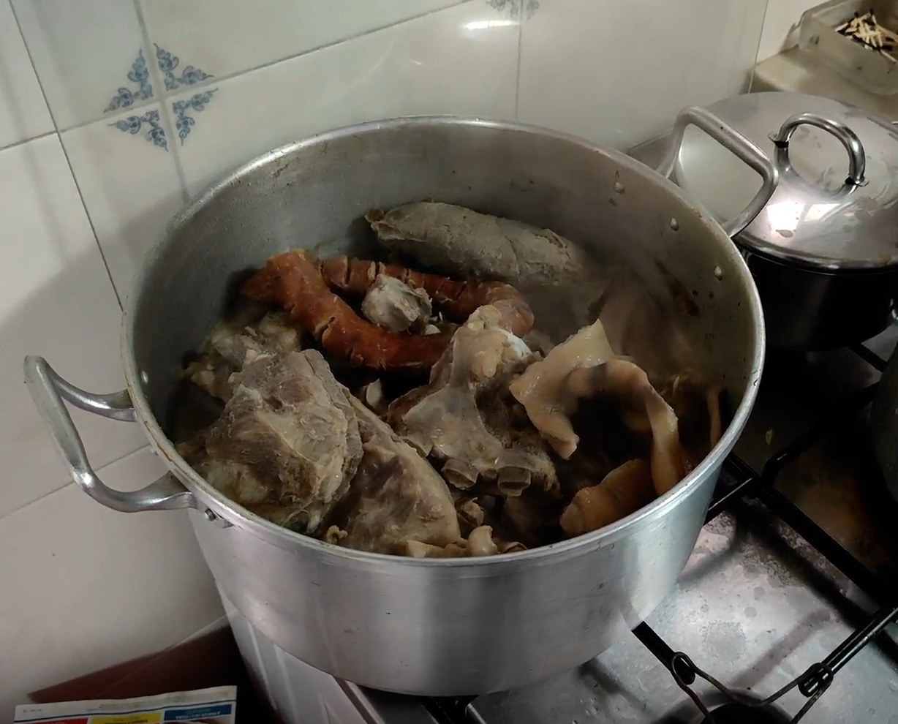
Desafio ASS 2024/2025
“Receitas Sustentáveis, têm Tradição”
PROCEDIMENTOS:
3º) Quando a couve estiver cozida, adicionar a massa, o azeite e o sal;
4º) A carne de porco, a carne de vaca e os enchidos são cozidos no caldo da sopa.
https://alimentacaosaudavelesustentavel.abaae.pt/receitas-sustentaveis/

Slide 8
Desafio ASS 2024/2025
“Receitas Sustentáveis, têm Tradição”
Valor Energético da Receita
Ingrediente | Quantidade (g) | Kcal (aprox.)
Massa cozida | 75 g | 113 kcal
Curgete + cenoura + couve | 60 g | 20 kcal
Feijão catarino | 100 g | 127 kcal
Azeite | 5 g (1/2 colher) | 45 kcal
Carne de porco | 20 g | 48 kcal
Carne de vaca | 20 g | 50 kcal
Chouriço + enchidos | 20 g (total) | 90 kcal
Total (estimado) | 300 g | 493 kcal
O valor energético da receita para 1 dose de 300 g é de 493 kcal e para 16 doses é 7.888 kcal, aproximadamente.
https://alimentacaosaudavelesustentavel.abaae.pt/receitas-sustentaveis/

Slide 9
Desafio ASS 2024/2025
“Receitas Sustentáveis, têm Tradição”
Valor Monetário da Receita
Ingrediente | Preço (€) para 1 dose | Preço (€) para 16 doses
Feijão catarino | 0,22 € | 3,50 €
Couve/hortaliças | 0,04 € | 0,70 €
Massa | 0,01 € | 0,20 €
Azeite | 0,01 € | 0,18 €
Sal grosso | 0,00 € | 0,01 €
Chispe + orelha | 0,25 € | 4,00 €
Chouriço | 0,19 € | 3,00 €
Farinheira | 0,16 € | 2,50 €
Carne de vaca | 0,25 € | 4,00 €
Entrecosto | 0,20 € | 3,20 €
Cenoura + courgete | 0,04 € | 0,70 €
Total (estimado) | 1,44 € | 22,99 €
O valor monetário da receita para 1 dose é 1,44€ e para 16 doses é de ≈22,99€, aproximadamente.
https://alimentacaosaudavelesustentavel.abaae.pt/receitas-sustentaveis/

Slide 10
Desafio ASS 2024/2025
“Receitas Sustentáveis, têm Tradição”
Valor Nutricional da Receita
Nutriente/Biomolécula | Por dose (300 g) | Total (16 doses)
Valor Energético | ≈ 493 kcal | ≈ 7.888 kcal
Hidratos de carbono | ≈ 42 g | ≈ 672 g
Proteínas | ≈ 20 g | ≈ 320 g
Lípidos (gorduras) | ≈ 28 g | ≈ 448 g
Gorduras Saturadas | ≈ 8 g | ≈ 128 g
Fibra Dietética | ≈ 9 g | ≈ 144 g
Sal (sódio) | ≈ 1,5 g (estimado) | ≈ 24 g (estimado)
https://alimentacaosaudavelesustentavel.abaae.pt/receitas-sustentaveis/

